Slide 1
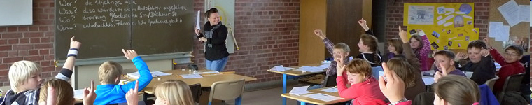
Kennenlern-Konferenz 2021 für die neuen Klassen 5 am
Evangelischen Gymnasium Meinerzhagen
Herzlich Willkommen!!!
Ev. Gymnasium Meinerzhagen – www.ev-g-m.de

Slide 2
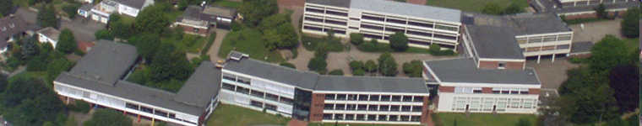
Begrüßung und Allgemeines
Einschulung und Ankommen
Schwerpunkte der Erprobungsstufe
Ende des Infoteils
Kurzes Kennenlernen der Klassen
Ev. Gymnasium Meinerzhagen – Tag der offenen Tür 2014 – www.ev.g.m.de
Ev. Gymnasium Meinerzhagen – www.ev-g-m.de
Ev. Gymnasium Meinerzhagen – Tag der offenen Tür 2014 – www.ev.g.m.de
Notes:
Herzlich willkommen hier bei uns und falls Sie noch ein Kind haben, dass zu uns kommen soll. Der Kennenlern-Nachmittag wird dann auch wieder günstiger liegen.

Slide 3
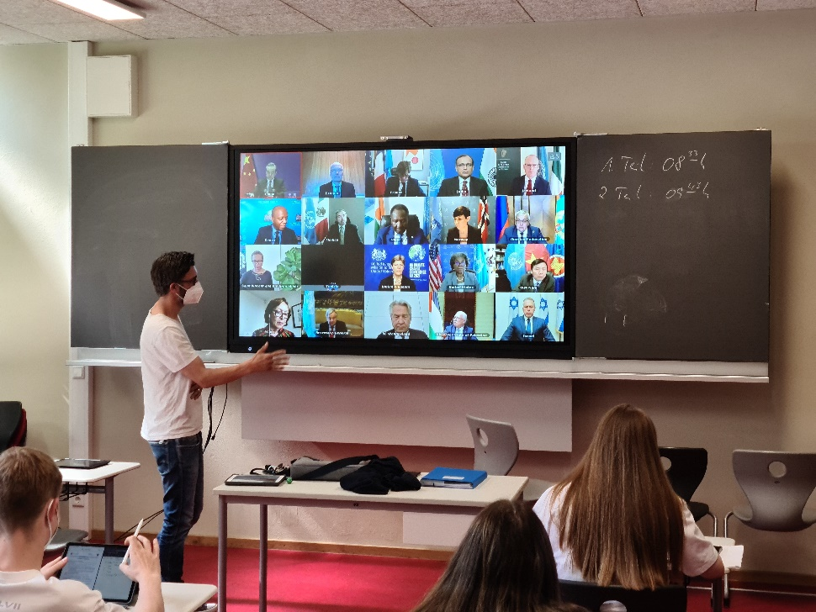
Allgemeines
840 Schüler
62 Lehrer
5 Referendare
Baustellen
Digitale Aufrüstung
Ev. Gymnasium Meinerzhagen – Tag der offenen Tür 2014 – www.ev.g.m.de
Ev. Gymnasium Meinerzhagen – www.ev-g-m.de
Ev. Gymnasium Meinerzhagen – Tag der offenen Tür 2014 – www.ev.g.m.de
Notes:
Herzlich willkommen hier bei uns und falls Sie noch ein Kind haben, dass zu uns kommen soll. Der Kennenlern-Nachmittag wird dann auch wieder günstiger liegen.

Slide 4
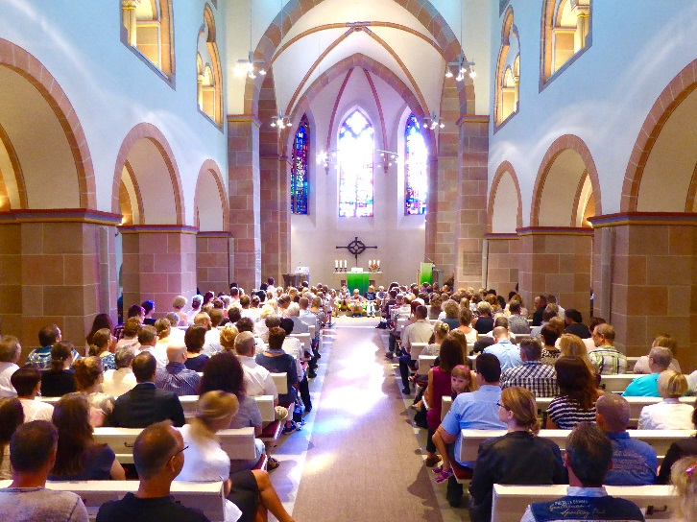
Erster Schultag/Erste Schulwoche
8.00 Uhr Schulgottesdienst
(Jesus Christus Kirche)
9.15 Uhr Kinder gehen in ihre Klassen
  Kennenlernen, Buchausgabe, Fahrkarten
Parallel dazu ab 9.45 Uhr Elterninfo Aula
12.00 Uhr Schluss und ggf. gemeinsames
Mittagessen
Weiße Mappe mit Schulvertrag usw.
Ev. Gymnasium Meinerzhagen – Tag der offenen Tür 2014 – www.ev.g.m.de
Ev. Gymnasium Meinerzhagen – www.ev-g-m.de
Ev. Gymnasium Meinerzhagen – Tag der offenen Tür 2014 – www.ev.g.m.de
Notes:
Kommunikation mit der Schule, Abläufe bei Schwierigkeiten …?

Slide 5
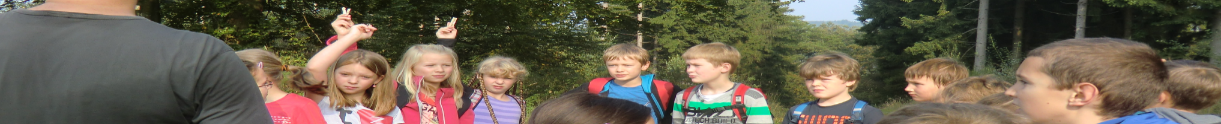
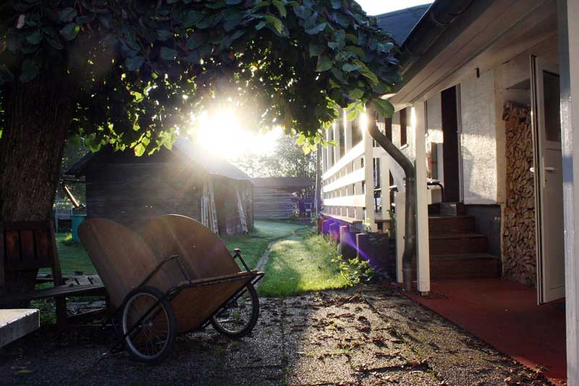
Sondertermine zu Beginn
Einführungswoche Fr 20.08. bis Mi 25.08. inkl. Wandern nach Schoppen
Danach Fahrtenwoche für die Großen (nochmal Sonder-programm für alle, die in der Schule sind)
Ev. Gymnasium Meinerzhagen – Tag der offenen Tür 2014 – www.ev.g.m.de
Ev. Gymnasium Meinerzhagen – www.ev-g-m.de
Ev. Gymnasium Meinerzhagen – Tag der offenen Tür 2014 – www.ev.g.m.de

Slide 6
Weitere wichtige Abläufe der ES
Viele Konferenzen
Kontakt mit den Eltern
Sprachenwahlen in Klasse 6
Sinn der zweijährigen Erprobungsstufe
Vorstellung Frau Stein
Ev. Gymnasium Meinerzhagen – Tag der offenen Tür 2014 – www.ev.g.m.de
Ev. Gymnasium Meinerzhagen – www.ev-g-m.de
Ev. Gymnasium Meinerzhagen – Tag der offenen Tür 2014 – www.ev.g.m.de
Notes:
Kommunikation mit der Schule, Abläufe bei Schwierigkeiten …?

Slide 7
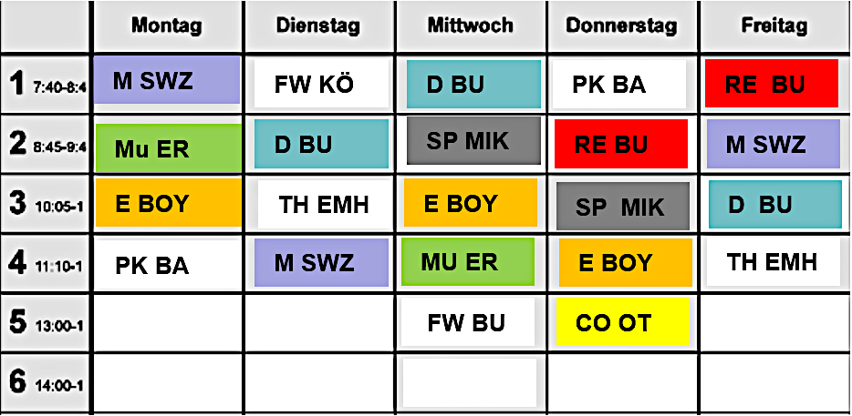
Beispielstundenplan Klasse 5
Ev. Gymnasium Meinerzhagen – Tag der offenen Tür 2014 – www.ev.g.m.de
Ev. Gymnasium Meinerzhagen – www.ev-g-m.de
Ev. Gymnasium Meinerzhagen – Tag der offenen Tür 2014 – www.ev.g.m.de
Notes:
Kommunikation mit der Schule, Abläufe bei Schwierigkeiten …?

Slide 8
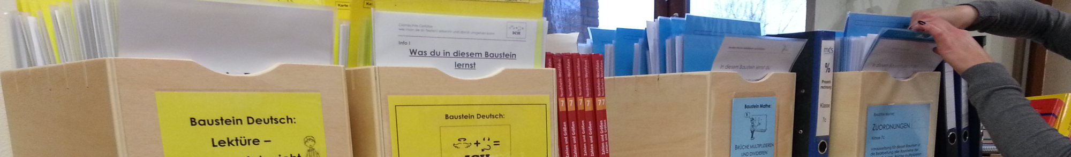
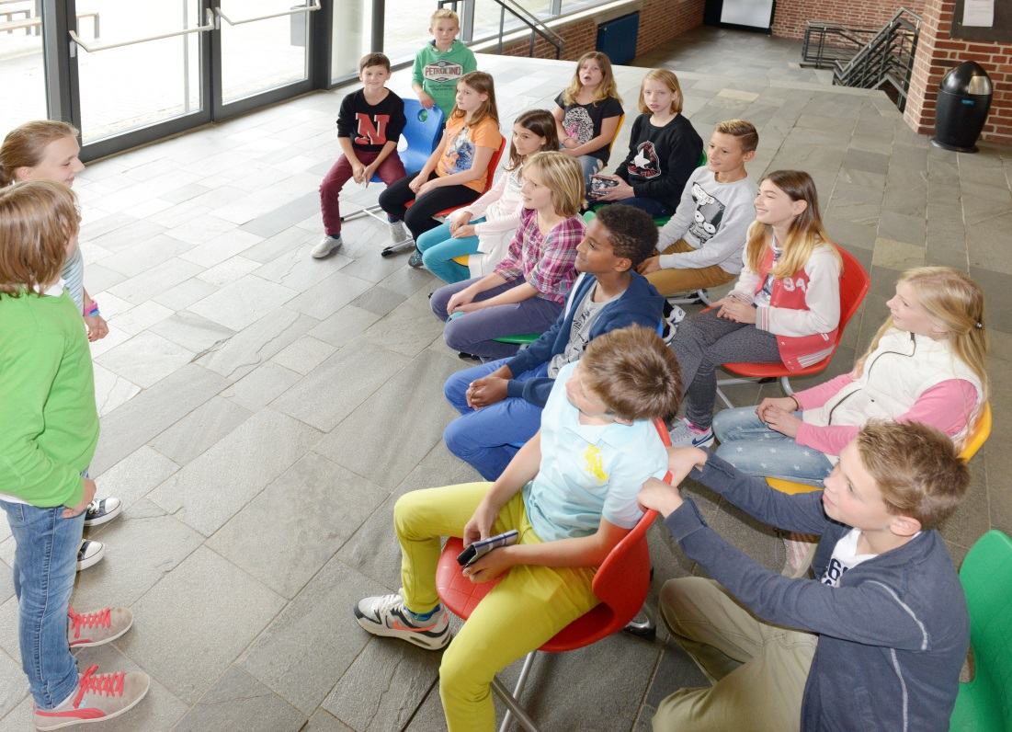
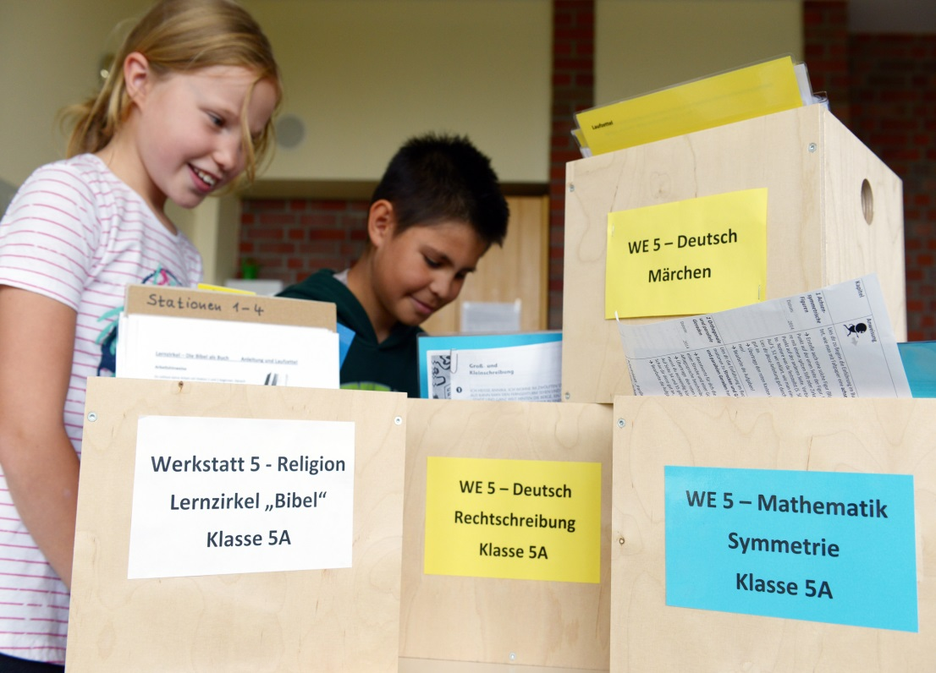
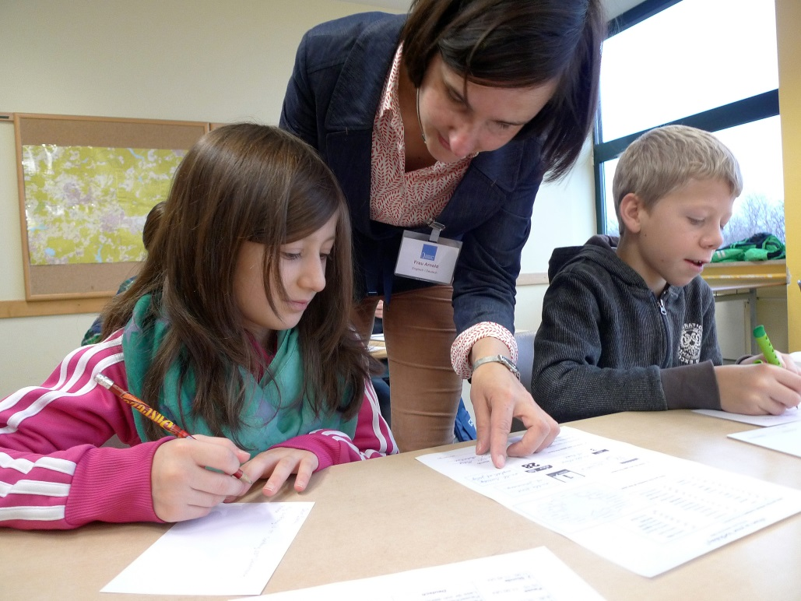
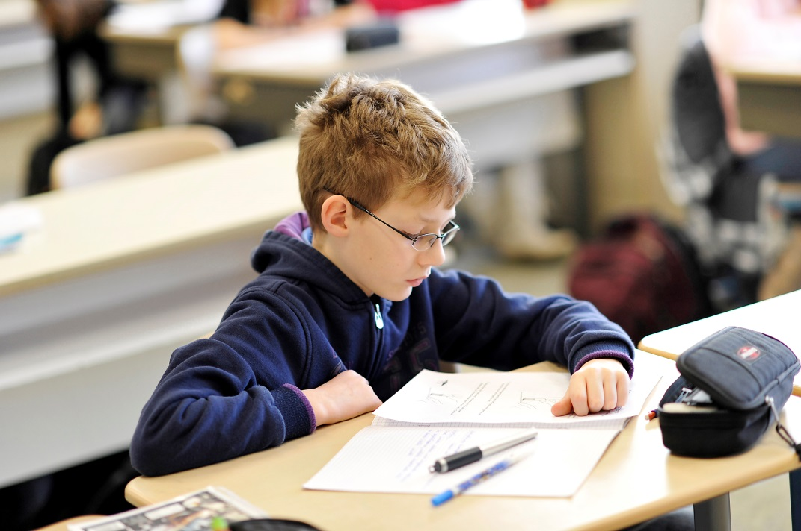
Werkstattunterricht
Erste Stunde
Individuelles Lernen
Stillarbeit
Fördern
Konzentration
Selbstbeobachtung
Beratung
Flexibilität
Ev. Gymnasium Meinerzhagen – Tag der offenen Tür 2014 – www.ev.g.m.de
Ev. Gymnasium Meinerzhagen – www.ev-g-m.de
Ev. Gymnasium Meinerzhagen – Tag der offenen Tür 2014 – www.ev.g.m.de
Notes:
Meine Informationen heute zur Erprobungsstufe sind ganz grob aber wie ich denke die wichtigsten Informationen zu den Bereichen mit denen ihre Kinder dann als erstes zu tun haben werden. Mehr Einzelheiten erfahren sie dann in den einzelnen Präsentationen hier im Treppenhaus und an einigen anderen

Slide 9
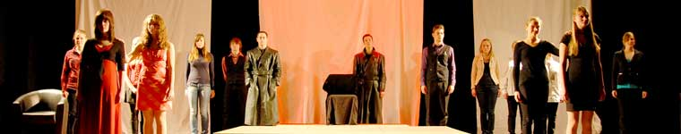
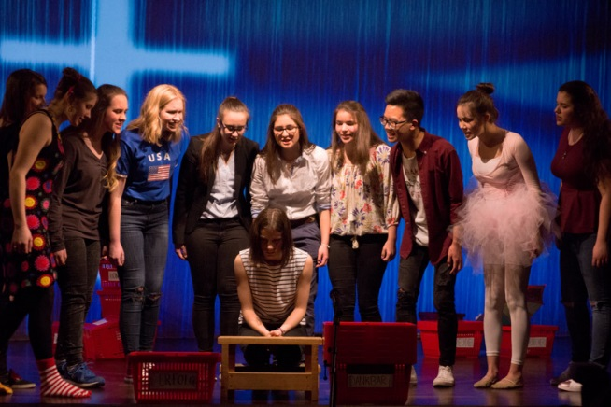
Theatermodul
  Stärkung der Klassengemeinschaft
  Ausbau der Teamfähigkeit (einander zuhören, Rücksicht nehmen, gegenseitig unterstützen)
  Training der Konzentrationsfähigkeit
  Alle Klassen 5 halbjährlich
Ev. Gymnasium Meinerzhagen – Tag der offenen Tür 2014 – www.ev.g.m.de
Ev. Gymnasium Meinerzhagen –www.ev-g-m.de
Ev. Gymnasium Meinerzhagen – Tag der offenen Tür 2014 – www.ev.g.m.de
Notes:
Informationen zur Bläserklasse nebenan im Musikraum

Slide 10
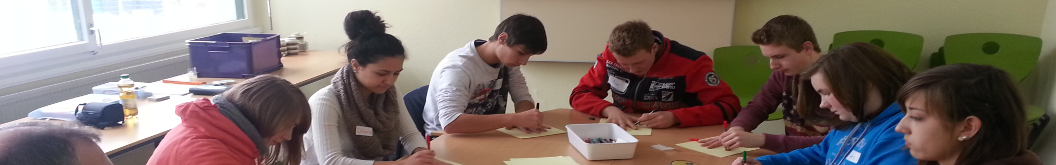
Unterstützungssysteme
Patenkonzept
FUN = Fördern Und Nachhilfe
LERNCOACH
Deutsch FÖ
Hausaufgabenbetreuung
Ev. Gymnasium Meinerzhagen – Tag der offenen Tür 2014 – www.ev.g.m.de
Ev. Gymnasium Meinerzhagen – www.ev-g-m.de
Ev. Gymnasium Meinerzhagen – Tag der offenen Tür 2014 – www.ev.g.m.de
Notes:
Das sind allesamt sehr effektive Antworten auf die G8 Diskussion, die grundsätzlich viel zu emotional geführt wird. Mit diesden Systemen schaffen wir es, die HA zu reduzieren, trotzdem viel Übung und Wiederholung bieten zu können. Zusätzlich HA-Regelung, 60 min. Takt der Stunden usw.

Slide 11
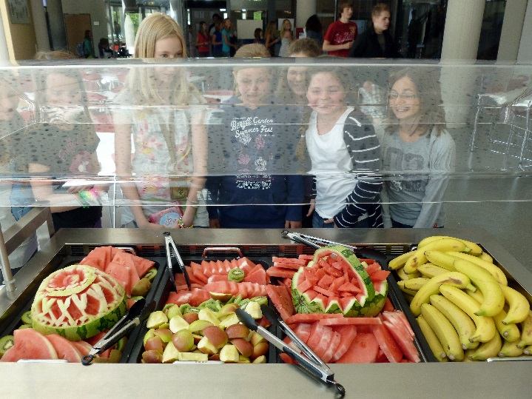
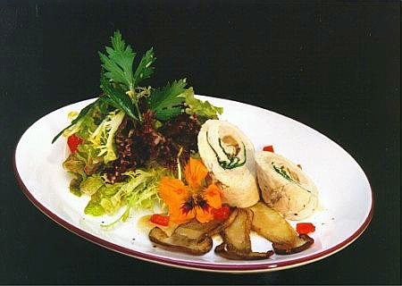
Mensa
Schmeckt gut, ist gesund und abwechslungsreich.
Konzept: free flow, Gerichte und Zutaten sind frei zusammenstellbar
Preis im Abo: ca. 4 €
Es geht aber auch spontan
Außerdem: Gesundes Frühstück!!
Ev. Gymnasium Meinerzhagen – Tag der offenen Tür 2014 – www.ev.g.m.de
Ev. Gymnasium Meinerzhagen – www.ev-g-m.de
Ev. Gymnasium Meinerzhagen – Tag der offenen Tür 2014 – www.ev.g.m.de
Notes:
Das sind allesamt sehr effektive Antworten auf die G8 Diskussion, die grundsätzlich viel zu emotional geführt wird. Mit diesden Systemen schaffen wir es, die HA zu reduzieren, trotzdem viel Übung und Wiederholung bieten zu können. Zusätzlich HA-Regelung, 60 min. Takt der Stunden usw.

Slide 12
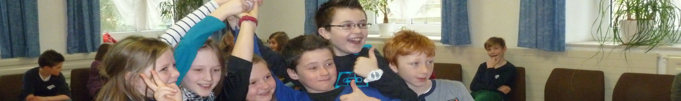
Sonstiges
Förderverein/Mensaverein/Gesundes Frühstück
Essen am ersten Schultag → Formulare auf Homepage
Klassenlisten + Buchanschaffungen!!!
Ev. Gymnasium Meinerzhagen – Tag der offenen Tür 2014 – www.ev.g.m.de
Ev. Gymnasium Meinerzhagen – www.ev-g-m.de
Ev. Gymnasium Meinerzhagen – Tag der offenen Tür 2014 – www.ev.g.m.de
Notes:
Das sind allesamt sehr effektive Antworten auf die G8 Diskussion, die grundsätzlich viel zu emotional geführt wird. Mit diesden Systemen schaffen wir es, die HA zu reduzieren, trotzdem viel Übung und Wiederholung bieten zu können. Zusätzlich HA-Regelung, 60 min. Takt der Stunden usw.

Slide 13
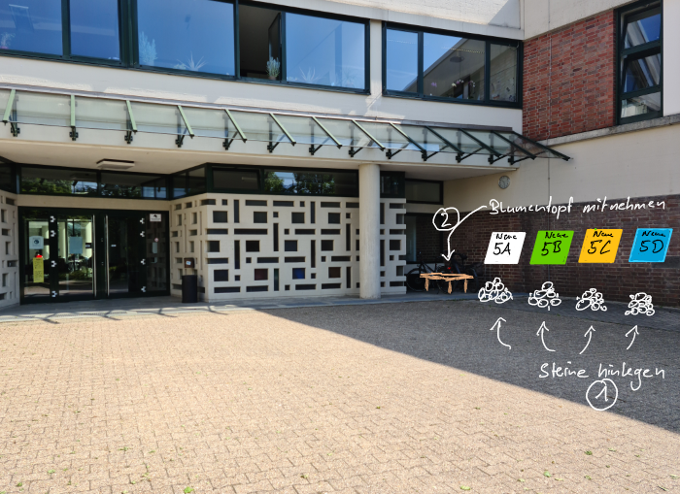
Aktion Sonnenblume
An der Schulwand rechts
neben dem Haupteingang
Stein mit Namen zum
passenden Klassenschild
Danach Töpfchen mit
Minisonnenblumensamen mitnehmen
vom Tisch in der Nische.
Am ersten Schultag nach den Ferien bringt dann jeder seine Sonnenblume wieder mit in die Schule!
Ev. Gymnasium Meinerzhagen – Tag der offenen Tür 2014 – www.ev.g.m.de
Ev. Gymnasium Meinerzhagen – www.ev-g-m.de
Ev. Gymnasium Meinerzhagen – Tag der offenen Tür 2014 – www.ev.g.m.de
Notes:
Das sind allesamt sehr effektive Antworten auf die G8 Diskussion, die grundsätzlich viel zu emotional geführt wird. Mit diesden Systemen schaffen wir es, die HA zu reduzieren, trotzdem viel Übung und Wiederholung bieten zu können. Zusätzlich HA-Regelung, 60 min. Takt der Stunden usw.

Slide 14
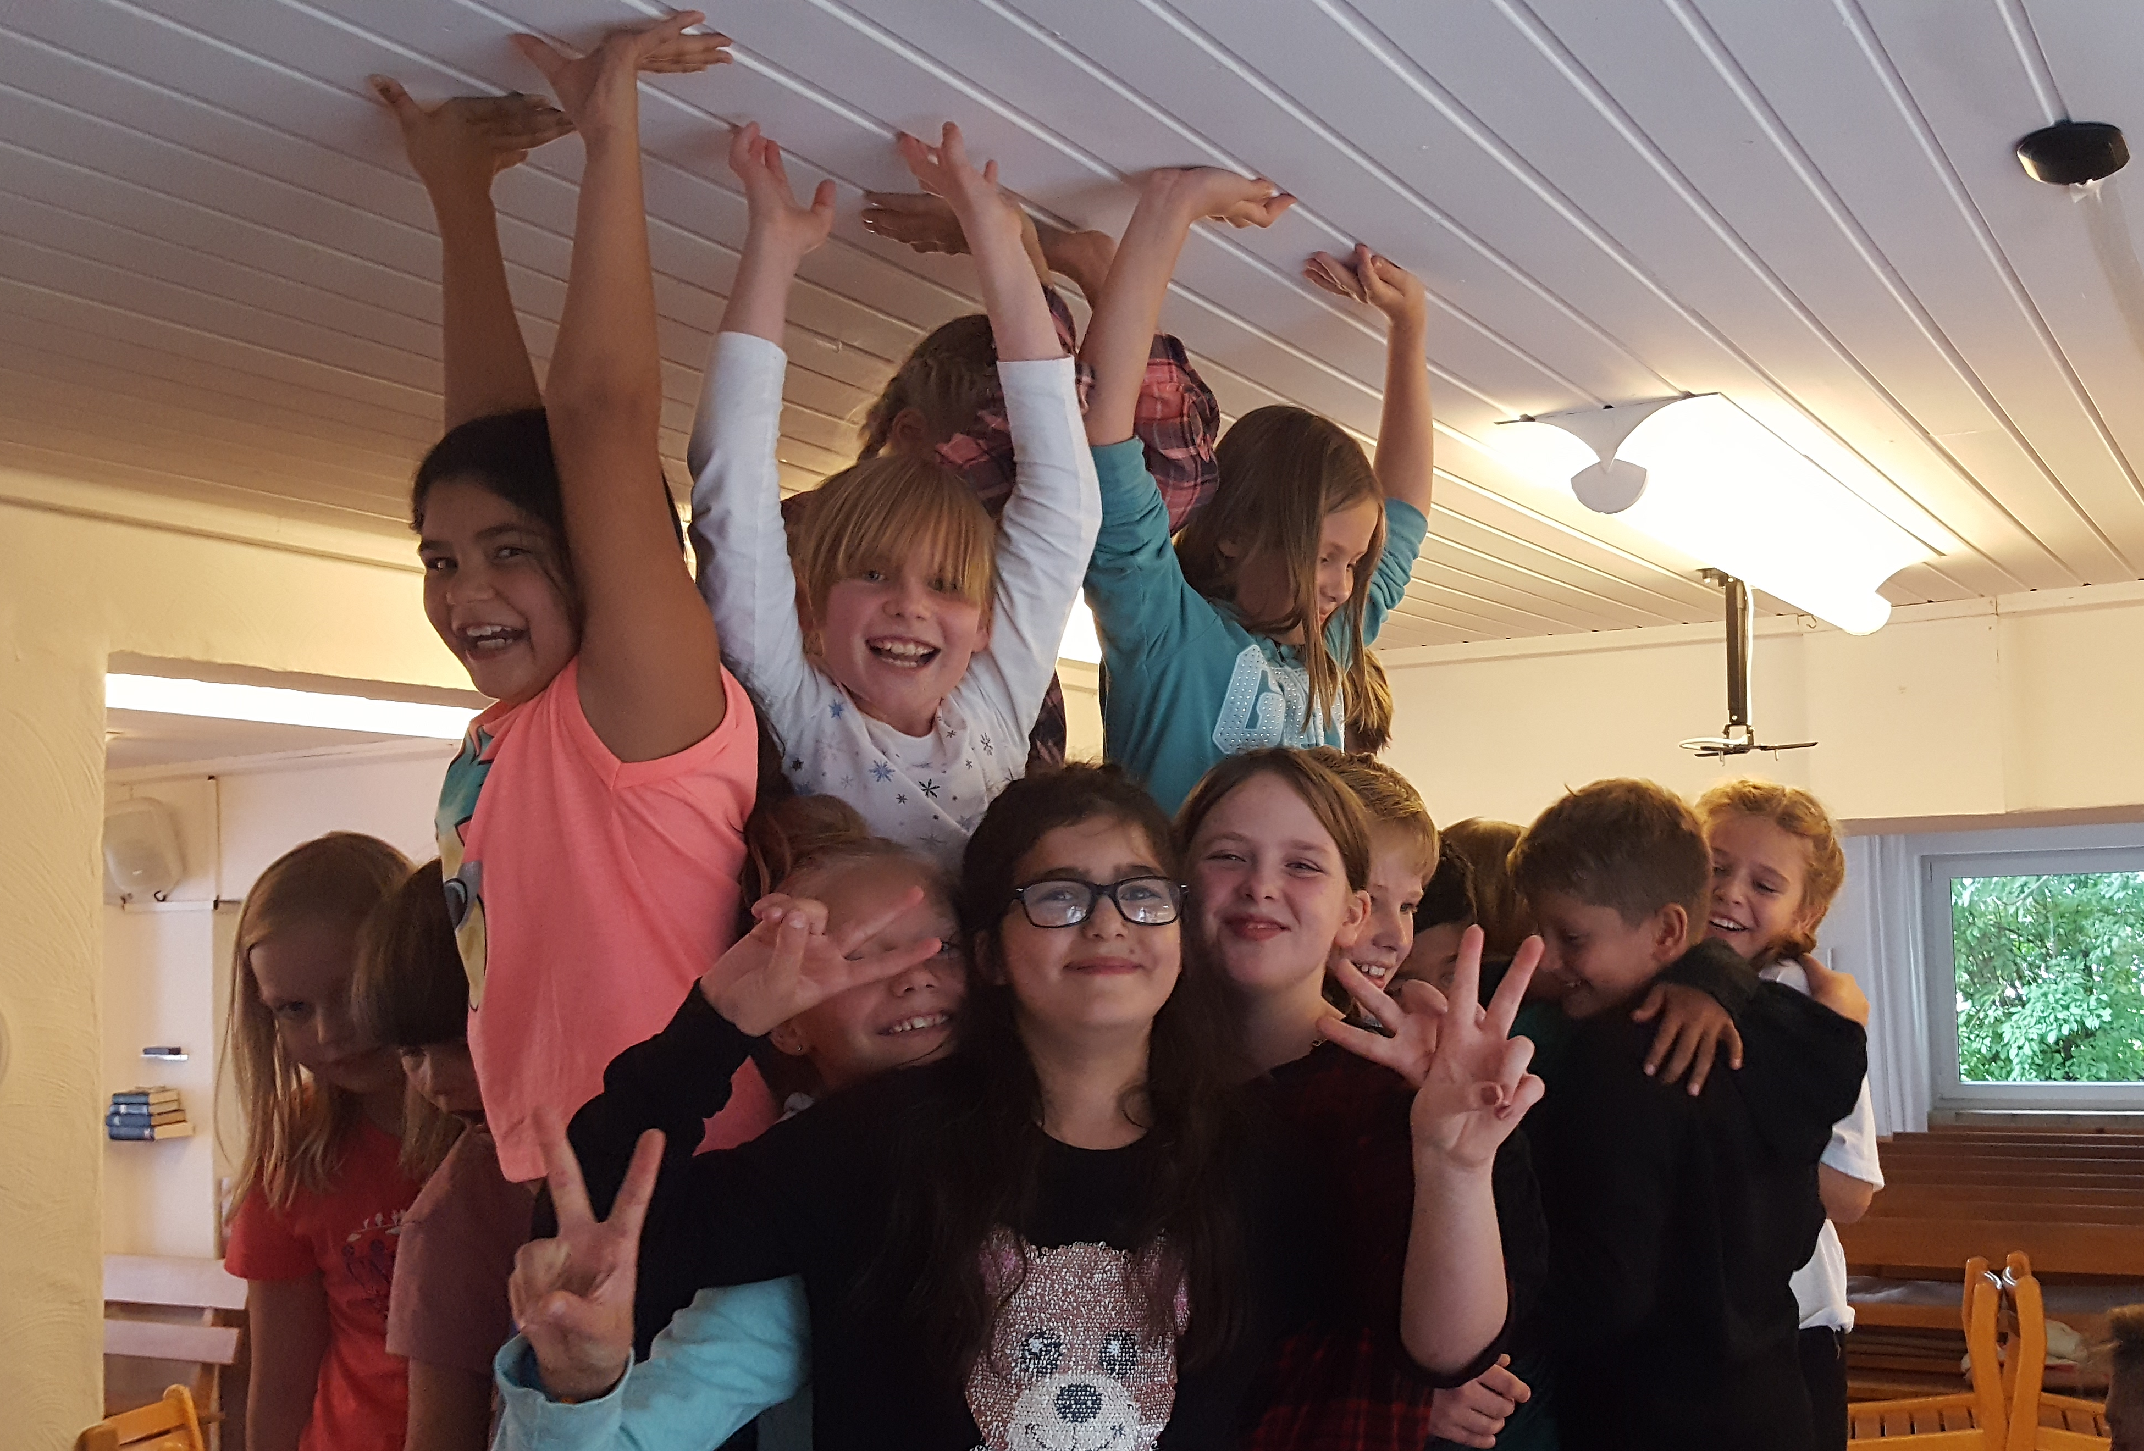
Herzlich willkommen bei uns!
Ev. Gymnasium Meinerzhagen – Tag der offenen Tür 2014 – www.ev.g.m.de
Ev. Gymnasium Meinerzhagen – Tag der offenen Tür 2014 – www.ev-g-m.de
Ev. Gymnasium Meinerzhagen – Tag der offenen Tür 2014 – www.ev.g.m.de

Slide 15
Jetzt Klassenkonferenz
Dazu den zweiten Link anklicken, den Sie in der Mail von mir bekommen haben.
Lehrer müssen vermutlich wieder zur Konferenz zulassen.
Ev. Gymnasium Meinerzhagen – Tag der offenen Tür 2014 – www.ev.g.m.de
Ev. Gymnasium Meinerzhagen – www.ev-g-m.de
Ev. Gymnasium Meinerzhagen – Tag der offenen Tür 2014 – www.ev.g.m.de
Notes:
Das sind allesamt sehr effektive Antworten auf die G8 Diskussion, die grundsätzlich viel zu emotional geführt wird. Mit diesden Systemen schaffen wir es, die HA zu reduzieren, trotzdem viel Übung und Wiederholung bieten zu können. Zusätzlich HA-Regelung, 60 min. Takt der Stunden usw.

